Slide 1
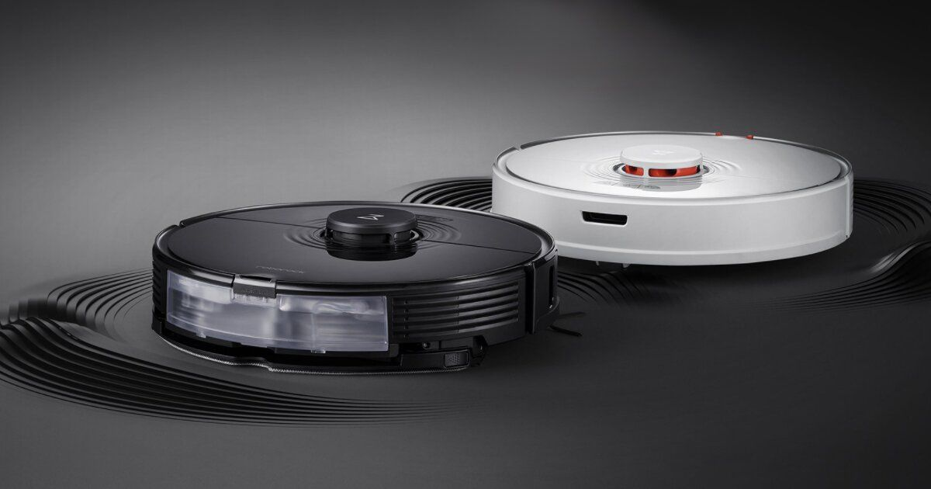
Моделювання роботи робота-пилососа
Виконала:
Олійник Ангеліна
КМ-03

Slide 2
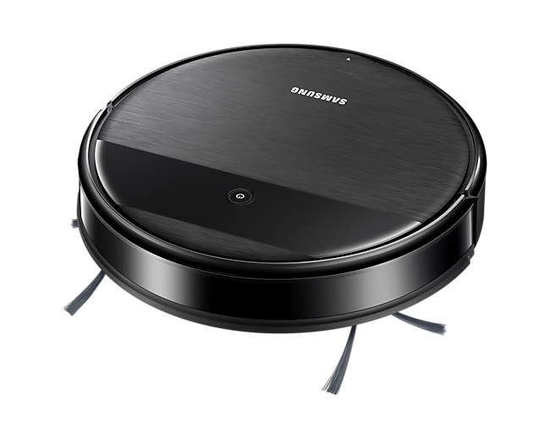
Мета роботи
Проблема: Необхідність ефективної автоматизації процесу прибирання за допомогою робота-пилососа.
Мета: Розробка та імплементація алгоритмів для моделювання роботи робота-пилососа в невідомому середовищі.

Slide 3
Постановка задачі
Змоделювати прибирання заданої ділянки із використанням алгоритму пошуку в глибину (DFS) для експлорації середовища (яке потрібно прибрати) роботом-пилосом.
Інтеграція алгоритму А* для оптимального повернення робота пилососа у відомі ділянки.

Slide 4

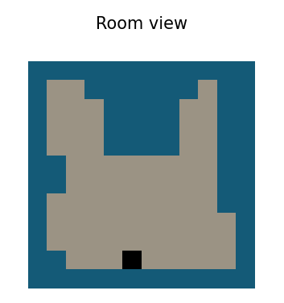

Вхідні дані
1. Координати кімнати та координати розташування меблів.
2. Координати місця для старту робота-пилососа.

Slide 5
Опис алгоритмів Алгоритм Пошуку в Глибину (DFS)
Початок із стартової клітинки. Вставка його в список шляхів. Позначення як відвідане.
Перехід до першої невідвіданої клітинки в списку сусідів поточної клітинки. Вставка цієї клітинки на початок списку шляхів і позначення її як відвіданої.
Повторення цієї процедури (перейти до попереднього кроку), доки не буде знайдено клітинку з усіма відвіданими сусідами.
На цьому етапі проходить повернення назад за допомогою алгортму A* доти, доки не зустрінеться елемент із невідвіданим сусідом. Вставка цього елемента на початку списку шляхів і повторення описаної вище процедури (від 2)
Якщо під час процесу зворотного відстеження не знайдено жодної клітинки з невідвіданим сусідом, це означає, що відвідано всі клітинки в графі і роботу завершено.

Slide 6

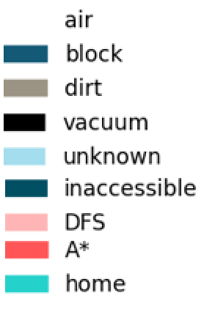
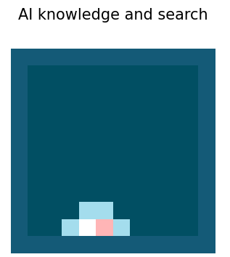
Алгоритм Пошуку в Глибину (DFS)

Slide 7
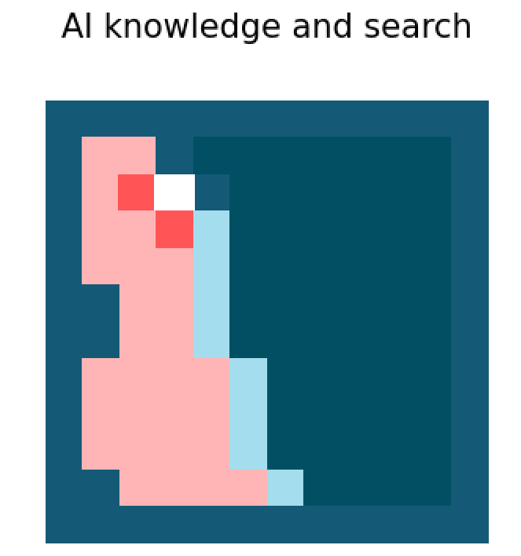
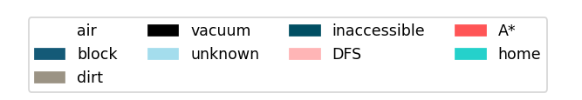
Опис алгоритмів A* алгоритм
Алгоритм А* використовується для того, щоб допомогти роботу-пилососу знайти найкращий шлях від однієї точки (де він зараз знаходиться) до іншої (куди йому потрібно дістатися). Він робить це, оцінюючи різні можливі маршрути та вибираючи той, який, є найефективнішим.

Slide 8
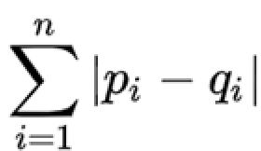
Опис алгоритмів A* алгоритм
Основні Елементи:
Старт і Ціль
G-вартість: вартість досягнення поточної точки з початкової. Мова йде про те, наскільки далеко робот вже пройшов.
H-вартість: приблизна оцінка того, наскільки далеко від поточної точки до цілі.
Для цього використовується манхеттенська відстань:
F-вартість: Це сума G-вартості та H-вартості. Алгоритм використовує це число, щоб вирішити, який шлях вибрати.

Slide 9
Опис алгоритмів A* алгоритм
Як Працює:
Алгоритм дивиться на всі можливі шляхи, якими робот може піти далі, і оцінює їх, використовуючи F-вартість.
Для кожного можливого напрямку руху він обчислює, наскільки це буде ефективно, враховуючи, скільки ще залишилося йти.
Потім алгоритм обирає маршрут з найменшою F-вартістю, оскільки це вважається найшвидшим шляхом до цілі.
Алгоритм продовжує оцінювати та переходити до різних точок, поки не дістанеться кінцевої цілі.

Slide 10
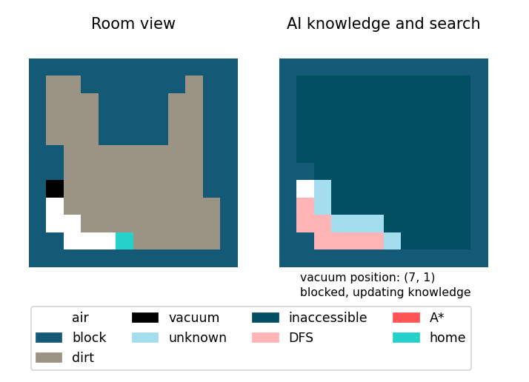
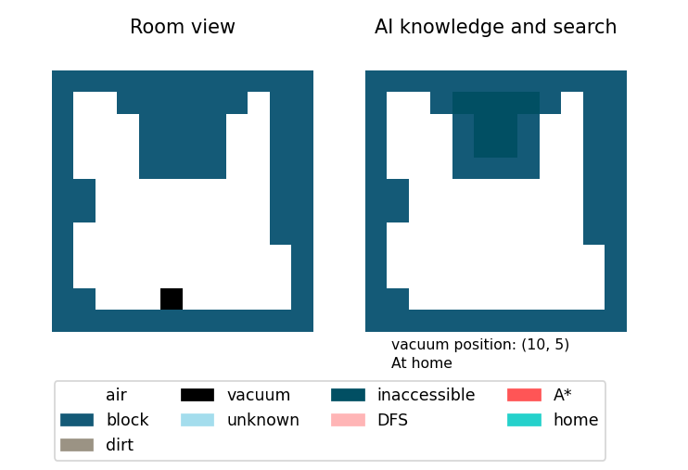
Результати програми

Slide 11
Висновки
Розроблені алгоритми пошуку в глибину (DFS) та А* демонструють ефективність у навігації робота-пилососа в невідомому середовищі. Це підвищує автономність робота та його здатність ефективно адаптуватися до нових просторів.
Використання алгоритму А* для оптимального повернення в відомі регіони забезпечує раціональне використання часу та ресурсів робота. Це особливо важливо для забезпечення ефективної роботи в просторах зі складними перешкодами.

Slide 12
Використанні джерела
https://www.geeksforgeeks.org/a-search-algorithm/
https://www.geeksforgeeks.org/depth-first-search-or-dfs-for-a-graph/
https://uk.wikipedia.org/wiki/%D0%9C%D0%B0%D0%BD%D0%B3%D0%B5%D1%82%D1%82%D0%B5%D0%BD%D1%81%D1%8C%D0%BA%D0%B0_%D0%BC%D0%B5%D1%82%D1%80%D0%B8%D0%BA%D0%B0

Slide 13
Дякую за увагу!

